Slide 1
Morgendagen maritime næring og kompetansebehov fremover
MUF konferansen 2024
NHO Sjøfart
Fagdirektør næringspolitikk og kompetanse, Evelyn Blom-Dahl

Slide 2
Notes:
https://pages.store.office.com/addinsinstallpage.aspx?rs=nb-NO&assetid=WA200003233&isWac=True&ui=nb-NO&ad=NO

Slide 3
NHOs Kompetansearbeid
Kompetanseforum
Forskningsforum
Forum for faglig råd
Nasjonalt fagskoleråd maritime fag
Faglig råd TEK maritime fag
MARKOM - vara
Bransjeprogram maritime fag styringsgruppen

Slide 4
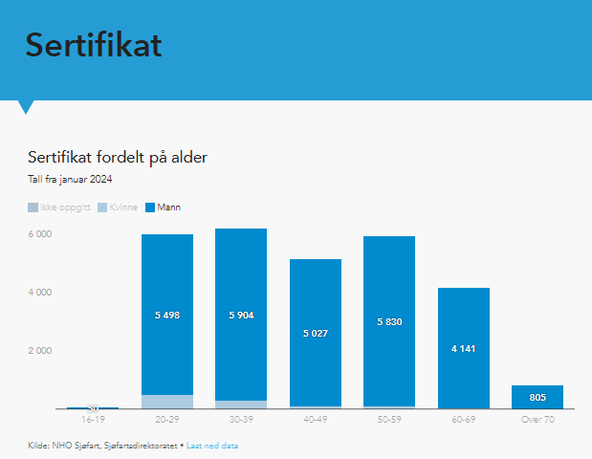
Ca 27.000 aktive norske sertifikater
(+ca 17.000 utenlandske med påtegning)
Notes:
Oversikten viser at det er ca 27.000 med aktive norske maritime sertifikater – alle typer sertifikater
+ 7000 utenlandske sertifikater med påtegning
Ca 18.000 på NOR og NIS-skip + 2000 på utenlandsk flagg (Kilde Menon/NSOF)
Ca 13.000 på fartøy med nettolønn
Ca 4.-5000 på innenriks uten nettolønn – passasjer og mindre fartøy
Rigg/Offshoreinstallasjoner
Fiskeri
Forsvaret
Andre offentlige fartøy
Landansatte
Ca 1/5 er over 60 år
NSOF kommer med en rapport nå der de ser nærmere på hvor sjøfolkene går

Slide 5
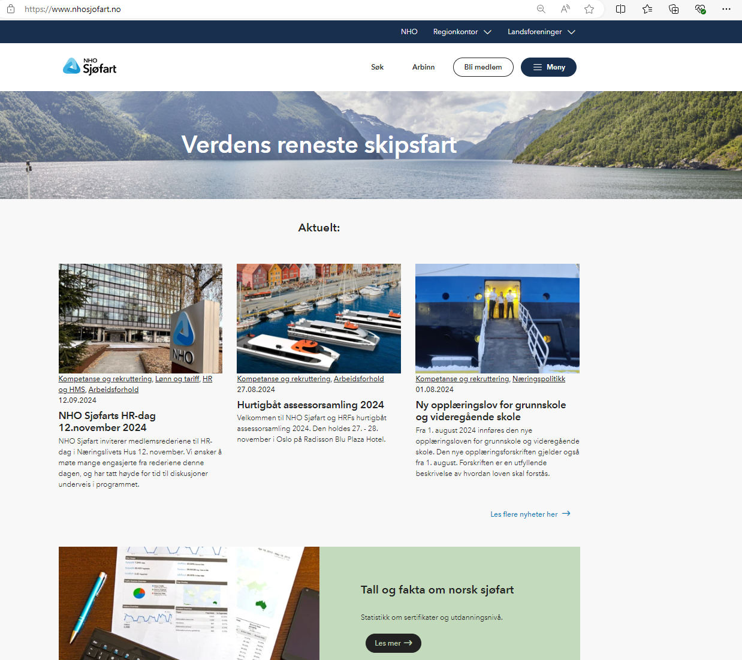
Ca 27.000 aktive norske sertifikater
(+ca 17.000 utenlandske med påtegning)
www.nhosjofart.no
Notes:
Vi samler data på sertifikater og utdanning på våre nettsider
Tall og fakta om norsk sjøfart
Under utvikling – både data og presentasjonsformat

Slide 6
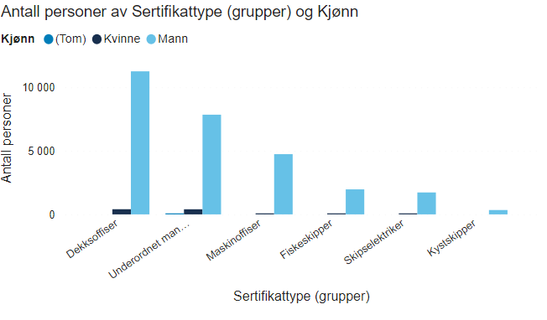
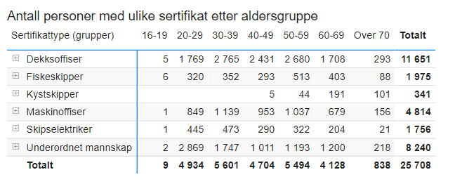
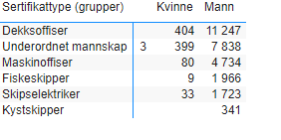

Slide 7
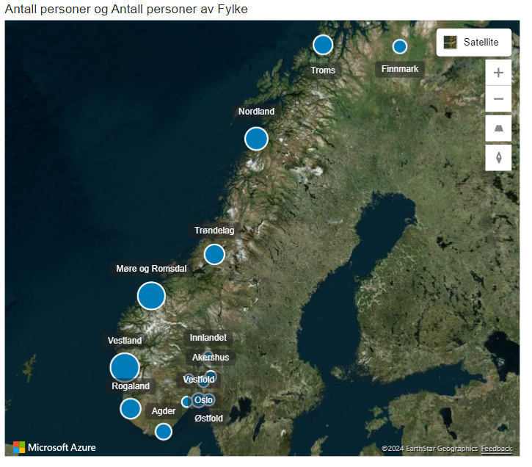
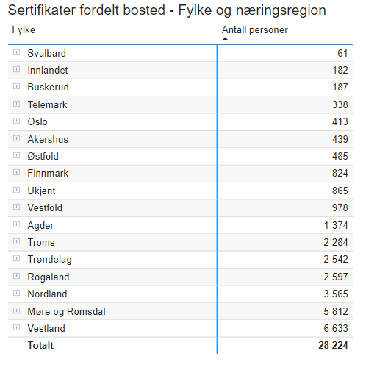

Slide 8
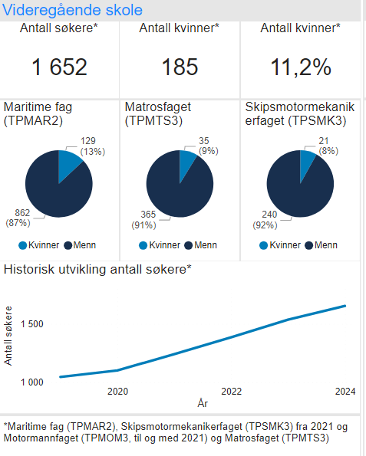
1652 søkere til maritime fag
Litt økning hvert år
Kvinneandelen øker
Notes:
Har en jobb å gjøre for å fylle på
Siste årene har det vært en positiv økning i antall søkere til maritime fag både på videregående, fagskole og høyere utdanning
Vi har også jobbet mot fylkeskommunene for å opprette plasser der det er reelle søkere – særlig fagskole

Slide 9
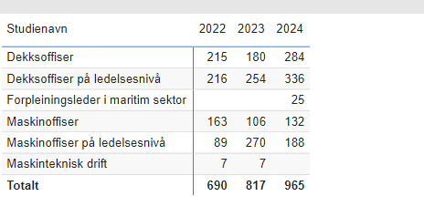
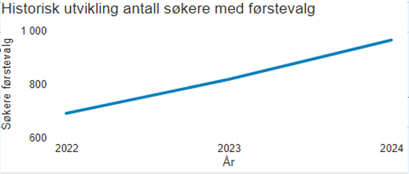
Økning i antall søkere

Slide 10
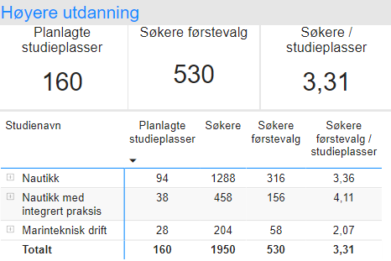
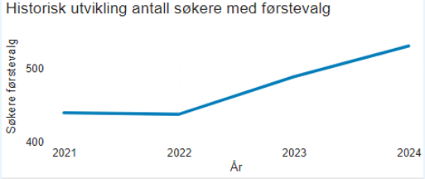
Økt interesse for maritime studier
Utfordring: Hvor mange reelle søkere får ikke plass?

Slide 11
Turnover av maritimt personell hos fergerederiene
Stilling (ferge + hurtigbåt) | Ant. ledige stillinger pr. 31.10 | Frivillig turnover i % (01.01 - 31.10) Ekskl. ansatte som er virksomhetsoverdratt, pensjonert, etc.
Alle (5 rederier) | 78 | 11,7 % (uvektet)

Slide 12
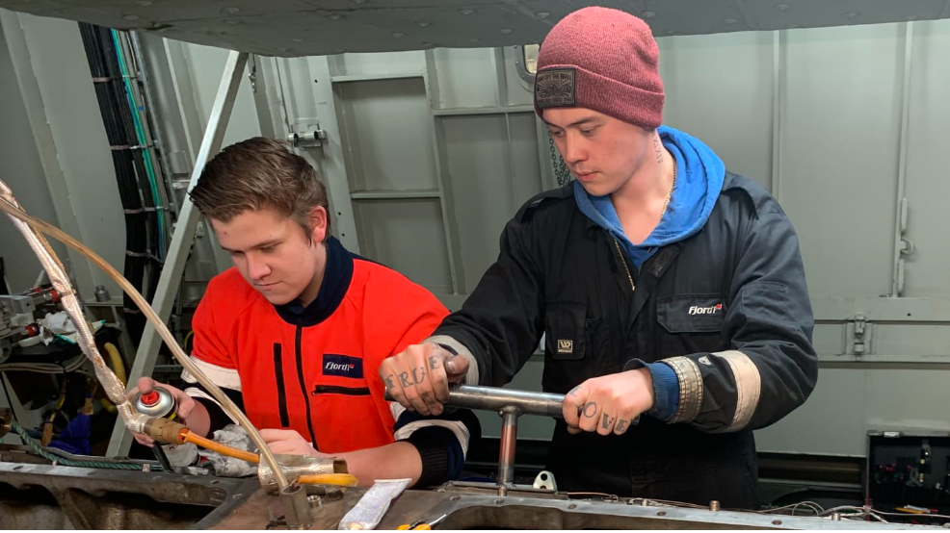
TILTAK
Ta vare på de vi har
Foto: Fjord1
Notes:
Møte lærlinger og følge dem opp på en god måte
Sette de beste til å følge opp lærlinger
Være rollemodeller
Følg opp de som følger opp
Større rederier kan rullere lærlinger mellom fartøy

Slide 13
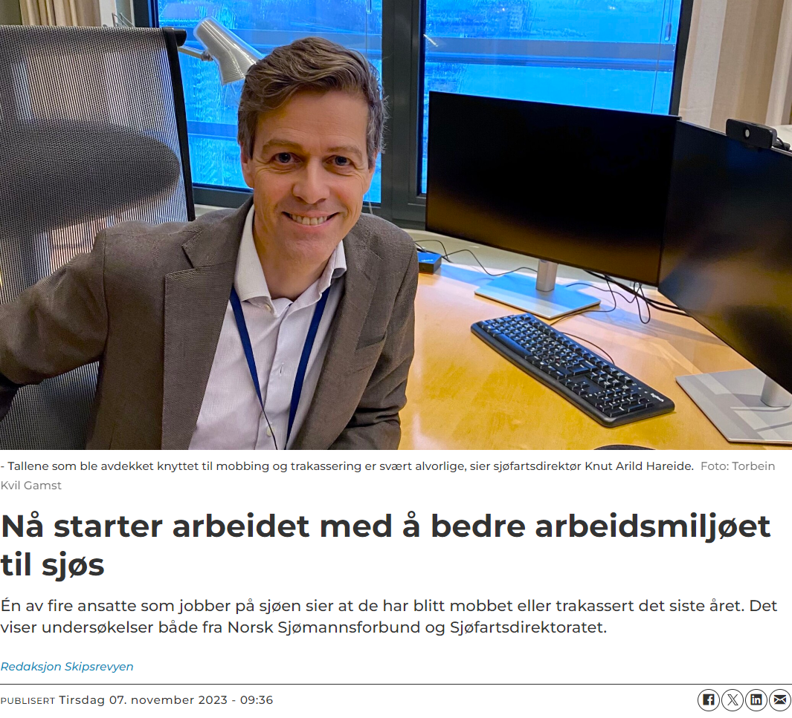
TILTAK
Sørge for godt arbeidsmiljø
Notes:
Kartlegging i 2023 viste at relativt mange sjøansatte opplever

Slide 14
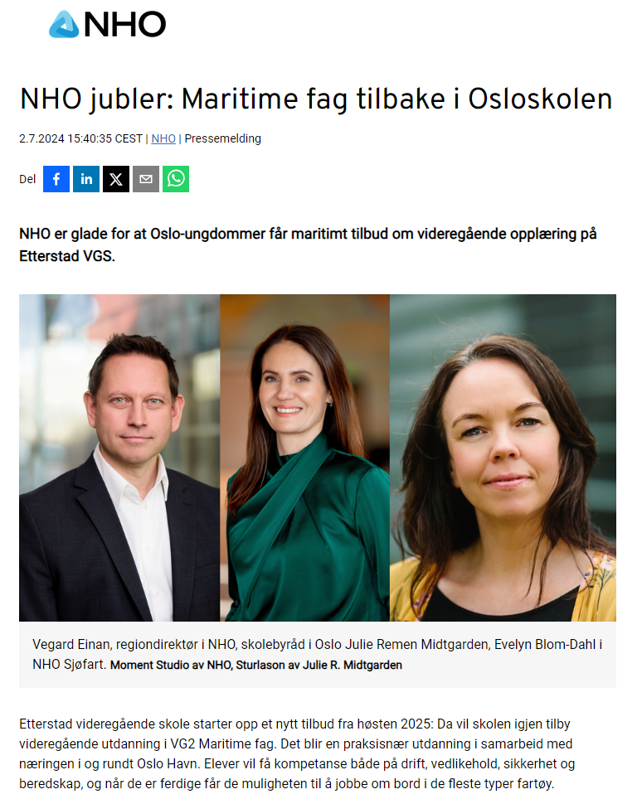
TILTAK
Sikre nok utdanningsplasser til de som vil og er kvalifisert

Slide 15
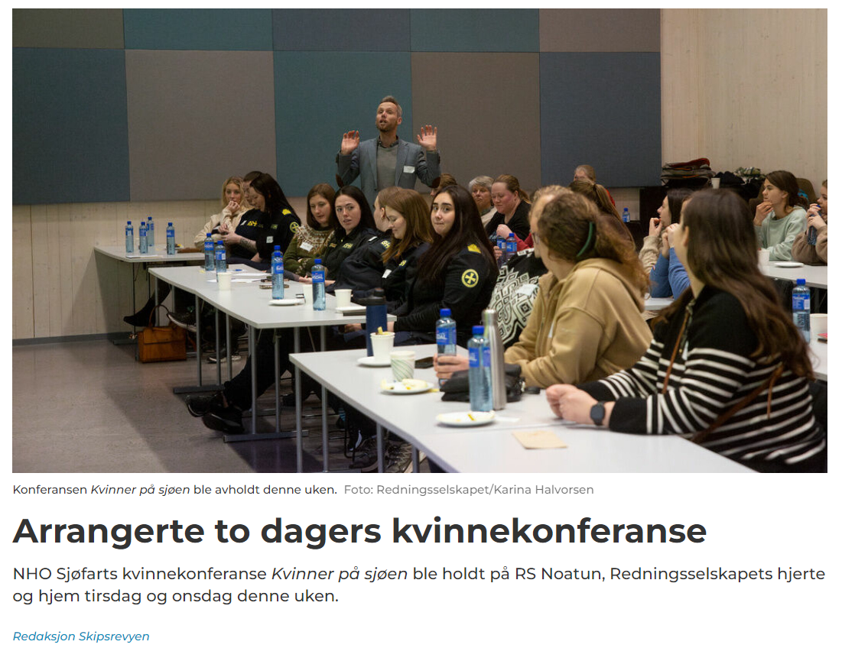
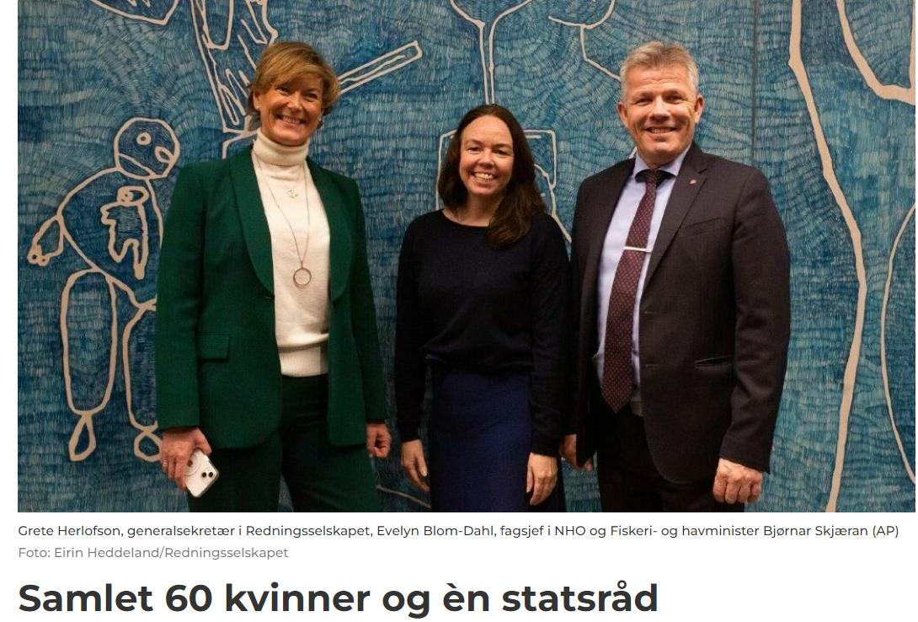
TILTAK
Økt mangfold

Slide 16
TILTAK
Omdømme
Notes:
Omdømme, markedsføring – vis bilder av folk – ikke bilder av båter ref Arendal
Utfordring med sykliske bransjer fra permitteringer og oppsigelser til bånn gass
Må bli bedre på tall og fakta for å påvirke politikk
Samarbeidserklæring om likestilling
Data
Indikatorsett kvinner, men også generelt tall fra maritim næring – inn og ut
Til slutt: Alle må bidra til å snakke opp bransjen

Slide 17
TILTAK
Flere innganger til maritim bransje – vokseninnganger
Fartstid
Realkompetansevurdering
Bransjeprogram for etter- og videreutdanning

Slide 18
TILTAK
Lønn og arbeidstidsordninger

Slide 19
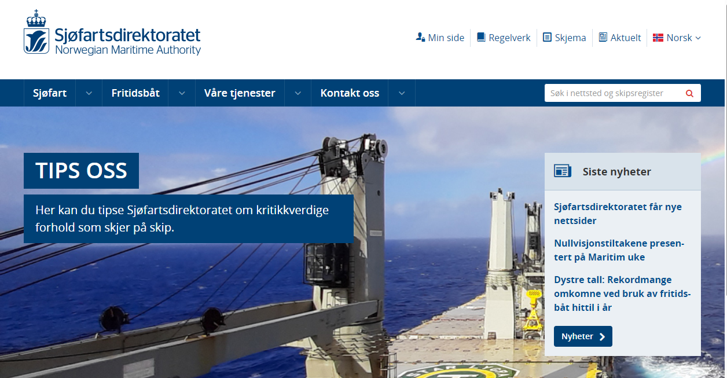
TILTAK
Forutsigbar forvaltning
Notes:
Nødt til å ha et direktorat som spiller på lag
Det har aldri vært tryggere å reise med passasjerfartøy i Norge
Sikkerheten er bedre, og det investeres stort i teknologi
Likevel får passasjerskipsrederiene økte bemanningskrav på flere områder – både på ferje og hurtigbåt
Vi får også endring i arbeidstidsordninger som gjør at mannskap rett og slett slutter
Det vi oppfatter som klare praksisendringer, det kaller direktoratet «korrigering av saksbehandlingsfeil»
Nå skal det sies at vi etter hvert har fått en bedre dialog med Sjøfartsdirektoratet
Flere av sakene er satt litt på hold – tenkepause - og vi er i løpende dialog
Og jeg tror vi skal klare å komme i mål
Men det er et stort paradoks at slike endringer skjer i en tid der de mer sykliske delene av maritim sektor oppbemanner, så får våre rederi endring i rammebetingelser som medfører økt mannskapsbehov
Disse ekstra folkene finnes rett og slett ikke
Det er et veldig stort fokus på passasjerskip, og det skal det også være.
Men, må minne om følgende:

Slide 20
Hva er Kompetansereformutvalget, og hvorfor deltar NHO?

Slide 21
Kompetansereformutvalget skal utrede hvordan Norge skal lykkes med livslang læring i arbeidslivet.
Kompetansereformutvalget ble nedsatt av Kongen i statsråd 20. juni 2023 legger fram sin rapport NOU 31. oktober 2024. Utsatt frist til januar 2025.
Utvalget har fått som mandat å utrede hvordan de tre partene kan legge bedre til rette for omstilling og læring i arbeidslivet, gitt overordnete mål om høy stabil sysselsetting, motvirke økende ulikhet og sikre kompetansen arbeidslivet trenger.
Utvalget er satt sammen av de åtte hovedsammenslutningene og Kommunal- og distriktsdepartementet (KDD). Dag Terje Andersen leder utvalget.

Slide 22
En NOU-rapport vil vanligvis, men ikke alltid, bli gjenstand for en politisk bearbeiding i det departementet som har hatt det overordnede ansvaret for dette utredningsarbeidet. Normalt ender denne politiske bearbeidingen med utformingen av en stortingsmelding

